Slide 1


PATOLOGIA CLINICA
Alberto Tommasini

Slide 2

Maschio di 50 anni ritira esito di esami di controllo annuale
(che il medico non gli avrebbe voluto prescrivere)
4 asterischi:
- colesterolo 205 mg/dL (v.n. < 190 mg/dL)
- VES 22 (v.n. < 20)
- linfociti 42% (v.n. 20-40%)
- glicemia 102 mg/dL (v.n. < 100 mg/dL)

Slide 3
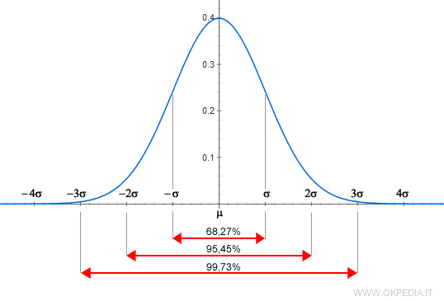
Distribuzione dei valori nella popolazione
Parametri con distribuzione normale o «gaussiana»
-> 95% centrale = normale (emoglobina, immunoglobuline)
E’ una definizione statistica, non clinico-biologica!
Il 5% ai margini non è necessariamente malato
Valori patologici
Valori patologici

Slide 4
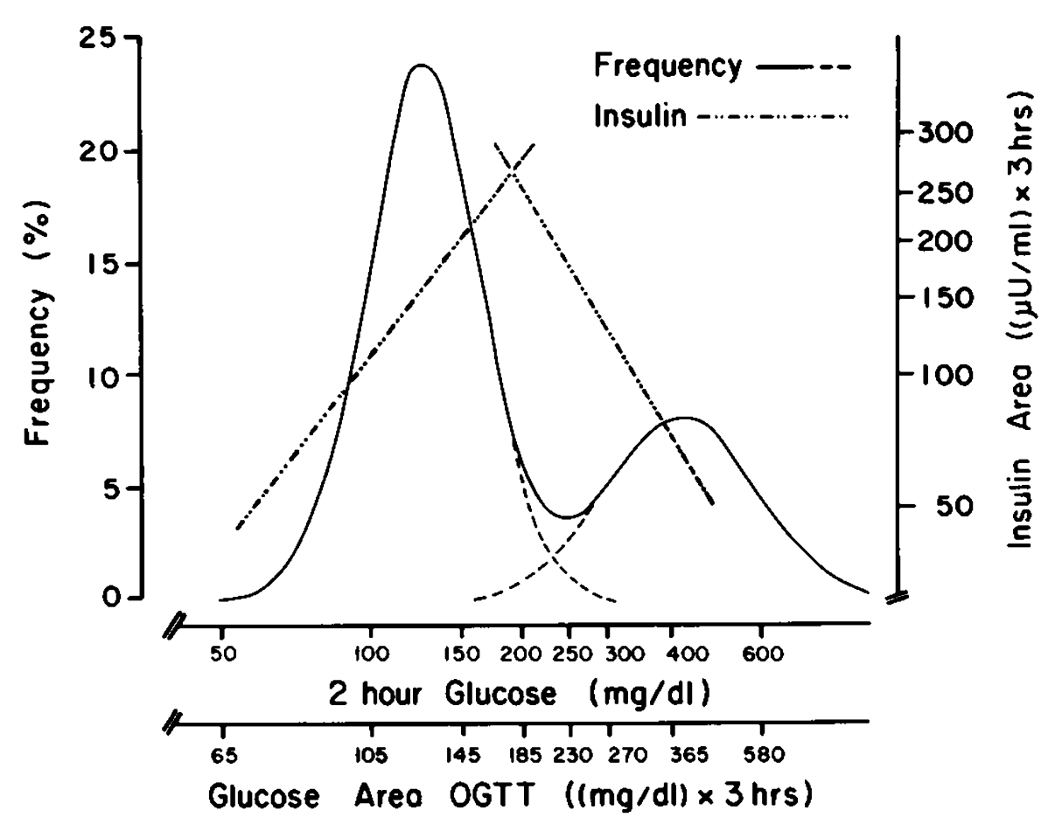
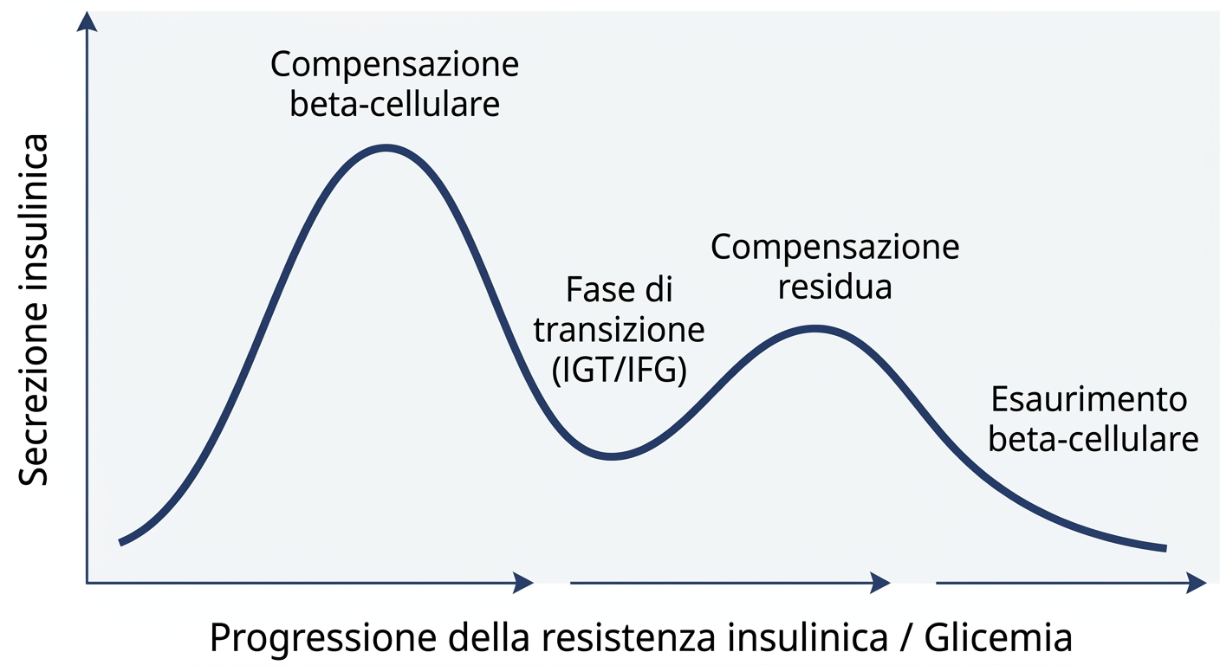
Distribuzione dei valori nella popolazione
Distribuzione bimodale
Tolleranza al glucosio
Questa distribuzione bimodale suggerisce che la popolazione si divide in due gruppi metabolicamente distinti piuttosto che formare un continuum
Lillioja, New Engl J Med 1988
Notes:
All'interno del gruppo con glicemie normali, quelli con glicemie più alte (ma ancora nel range normale) mostrano un'aumentata secrezione insulinica compensatoria. Questo riflette un continuum di insulino-resistenza: soggetti con maggiore resistenza insulinica compensano aumentando la secrezione di insulina per mantenere la normoglicemia. Finché questa compensazione beta-cellulare è adeguata, la tolleranza glucidica rimane normale.
Nel secondo gruppo bimodale, la situazione si inverte completamente. La secrezione insulinica segue una curva "a U rovesciata": inizialmente aumenta per compensare l'insulino-resistenza (fase IGT), ma poi declina progressivamente quando le beta-cellule falliscono. I soggetti con le glicemie più elevate hanno quindi una decompensazione assoluta della funzione beta-cellulare - non riescono più a secernere insulina sufficiente nonostante (o proprio a causa di) la cronica iperstimolazione

Slide 5
Distribuzione dei valori nella popolazione
Distribuzione asimmetrica -> livelli patologici stabiliti in base a correlazioni cliniche
(es, colesterolo, PSA, RDW, VES …)
Non si parla più di valori normali, ma
Valori raccomandati
Valori desiderabili
Spesso si tratta di valori che dipendono dall’adattamento all’ambiente e per questo accettano variazioni maggiori

Slide 6
LA SOGLIA
Per alcuni test di laboratorio la presenza della malattia è associata ad un valore che è al di sopra di una soglia (troponina come marcatore di infarto miocardico, rilevazione delle sostanze di abuso…).
Due popolazioni di individui e i loro risultati per un test particolare.
Tutti gli individui senza malattia hanno un valore basso per il test e tutte le persone con malattia hanno un valore alto del test.
Non vi è sovrapposizione tra i due gruppi.
SOGLIA
VN
VP
NEGATIVI
POSITIVI
Notes:
Per alcuni test di laboratorio la presenza della malattia è associata ad un valore che è al di sopra di una soglia (troponina come marcatore di infarto miocardico, RILEVAZIONE DI SOSTANZE DI ABUSO…).
L’immagine mostra due popolazioni di individui e i loro risultati di un test particolare. Tutti gli individui senza malattia hanno un valore basso per il test e tutte le persone con malattia hanno un valore alto del test. Non vi è sovrapposizione tra i due gruppi.

Slide 7
Nella maggioranza dei casi, però c’è una sovrapposizione tra I valori dei due gruppi
Non c’è una soglia che discrimina al 100%
SOGLIA
VN
VP
NEGATIVI
POSITIVI
Notes:
La situazione che si presenta comunemente è quella in cui c’è sovrapposizione tra i valori degli individui con malattia e quelli senza malattia. Questo significa che la soglia diagnostica necessariamente classifica in maniera impropria alcuni pazienti generando falsi positivi, falsi negativi o entrambi.

Slide 8
Il valore soglia (o intervallo di riferimento) consente di dividere la popolazione dei soggetti con o senza malattia nelle seguenti categorie:
SOGLIA
VN
VP
NEGATIVI
POSITIVI
MALATTIA PRESENTE
MALATTIA ASSENTE
TEST POSITIVO
VERI POSITIVI
Falsi positivi
TEST NEGATIVO
Falsi negativi
VERI NEGATIVI

Slide 9
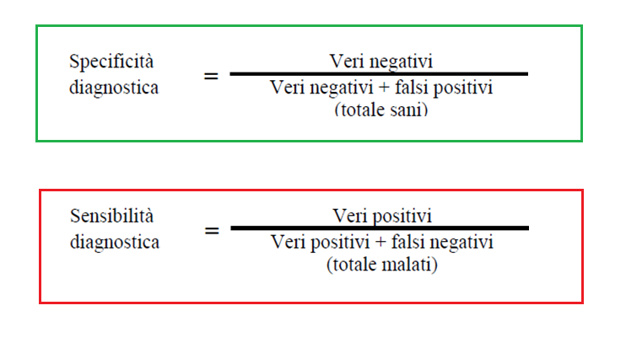
La specificità diagnostica è la misura della frequenza della negatività di un test in assenza della malattia considerata.
La sensibilità diagnostica è la misura della frequenza della positività di un test in presenza della malattia considerata
% di sani che risultano negativi
Più sono i falsi postivi, peggiore è la specificità
% di malati che risultano positivi
Più sono i malati non identificati dal test, peggiore è la sensibilità

Slide 10
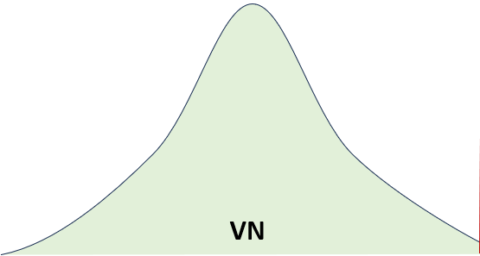

Specificità
VN
VN + FP
Sensibilità
VP
VP + FN
=
=
Tot sani
malati
sani
SOGLIA
FN
FP
VN
VP
NEGATIVI
POSITIVI

Slide 11
Queste caratteristiche di performance sono relative allo specifico cut off (soglia) convenzionalmente scelto in base a
- distribuzione delle due popolazioni
- gravità della condizione da diagnosticare e presenza di test di secondo livello
SOGLIA
Più specificità
(meno falsi positivi)
FP
VN
VP
NEGATIVI
POSITIVI
FN
Meno sensibilità
(più falsi negativi)

Slide 12
Queste due caratteristiche di performance sono ambedue relative allo specifico cut off (soglia) convenzionalmente scelto
SOGLIA
Meno specificità
(più falsi positivi)
FP
VN
VP
NEGATIVI
POSITIVI
FN
SCREENING
Più sensibilità
(meno falsi negativi)

Slide 13
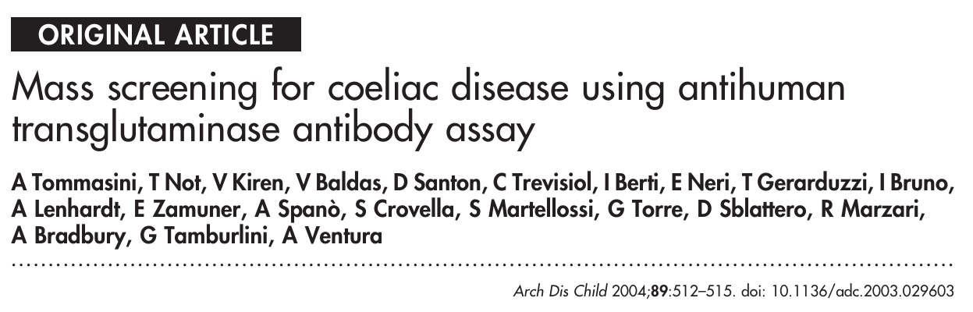
3188, positivo in 48, 41 ripetono, 31 anche Anti-endomisio positivi. Prevalenza 1:106
 | Malati | Sani
Positivi al test | Vero + | Falso +
Negativi al test | Falso - | Vero -
 | Malati | Sani
Positivi | 31 | 10
Negativi | 0 | 3147

Slide 14
Se applico un test con Sensibilità del 95% e specificità del 98% in uno screening
 | Malati | Sani
Positivi al test | Vero + | Falso +
Negativi al test | Falso - | Vero -
Malattia celiaca nella popolazione generale = 1%
19 = 1% circa di
di 2000 soggetti tesati
40 = 2% circa di
2000 sani
 | Malati | Sani
Positivi | 19 | 40
Negativi | 1 | 1940
2000 soggetti screenati
Proporzione di soggetti identificati come positivi che sono davvero malati: 19/(19+40) = 0.32 = 32%

Slide 15
Se applico un test con Sensibilità del 95% e specificità del 98% a un «testing»
 | Malati | Sani
Positivi | Vero + | Falso +
Negativi | Falso - | Vero -
Malattia celiaca:
Parenti di soggetti con celiachia
Prevalenza = 10%
190 = 10% circa di
di 2110 soggetti tesati
40 = 2% circa di
1900 sani
 | Malati | Sani
Positivi | 190 | 40
Negativi | 10 | 1860
2110 soggetti screenati
Proporzione di soggetti identificati come positivi che sono davvero malati: 190/(190+40)= 0.83= 83%
Sbaglio di meno!

Slide 16
Valore predittivo positivo = Vpp – Calcolo a priori
proporzione dei soggetti con test positivo diagnosticati correttamente
quota attesa veri pos (es. prevalenza del 10% x Sensibilità del 95% = 0.095)
Prevalenza x Sensibilità
Vpp =
=0.095/0.113= 84%
Prevalenza x Sensibilità + (1-prevalenza) x (1-specificità)
quota attesa veri pos (0.095)
quota attesa falsi pos (90% x (1-specificità del 98%) = 0.018)
Quanto più una condizione è rara, tanto più la insufficiente specificità del test peserà con l’identificazione di falsi positivi
Vpn = proporzione di soggetti con test negativo che è veramente sana

Slide 17
Tanto più seleziono la popolazione tanto più la prevalenza attesa della condizione sarà elevata, tanto più il valore predittivo positivo sarà elevato.
Gli esami alterati hanno più valore se l’analisi è stata richiesta con un sospetto ben fondato
Se il sospetto non è ben posto, la relativa popolazione può essere esposta a maggior rischio di un falso positivo
Tanto più seleziono i test da eseguire tanto meno incorro nella possibilità di alterazioni casuali senza significato clinico
Per I valori distribuiti secondo una gaussiana nella popolazione, il 5% dei soggetti ha per definizione valori fuori norma
Su 20 test eseguiti la probabilità che almeno uno sia fuori norma è molto elevata

Slide 18
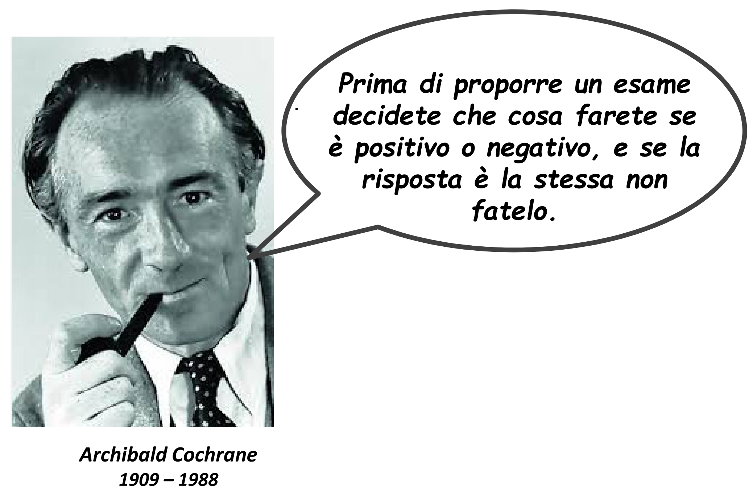

Slide 19
L’incertezza in medicina, e in medicina di laboratorio, non può essere annullata, semmai ridotta e soprattutto conosciuta.
E’ auspicabile che ci si avvicini criticamente ai valori numerici considerando le diverse cause che li possono influenzare

Slide 20
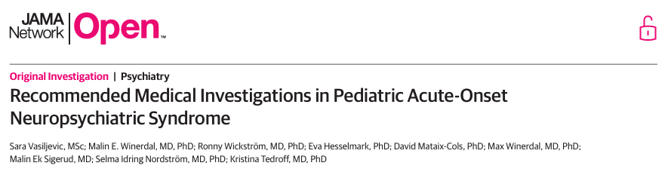
PANS = condizioni neuropsichiatriche con apparente comparsa imporvvisa
Ipotesi (non dimostrata): la condizione può derivare da una risposta autoimmune/infiammatoria a livello cerebrale, a seguito di qualche infezione
In base a questa ipotesi, sono stati proposti numerosi esami di laboratorio immunologico nel tentative di testimoniare che la malattia si accompagna a segni di disregolazione del Sistema immunitario
Nessuna chiara alterazione è stata trovata in arametri maggiori indicative di infiammazione e disimmunità
Molti pazienti mostrano valori diversi dalla norma in alcuni parametri quando sottoposti ad una vasta gamma di esami immunologici particolari
Qual è la loro rilevanza clinica e biologica?

Slide 21
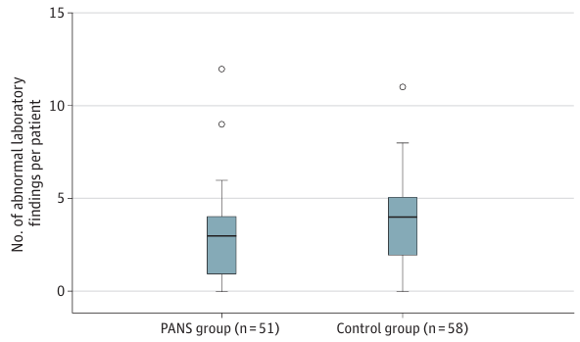
These findings question the clinical utility of the comprehensive and costly medical investigation s currently recommended for children with suspected PANS.

Slide 23
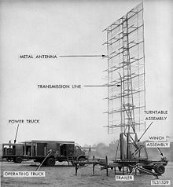

Slide 24
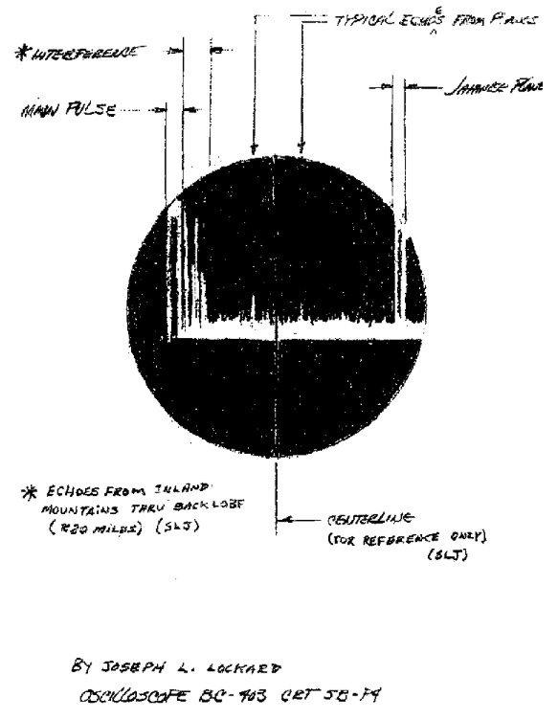
Receiver Operating Characteristic
 | Aereo+ | Aereo-
Segnale + | Vero + | Falso +
Segnale - | Falso - | Vero -

Slide 25
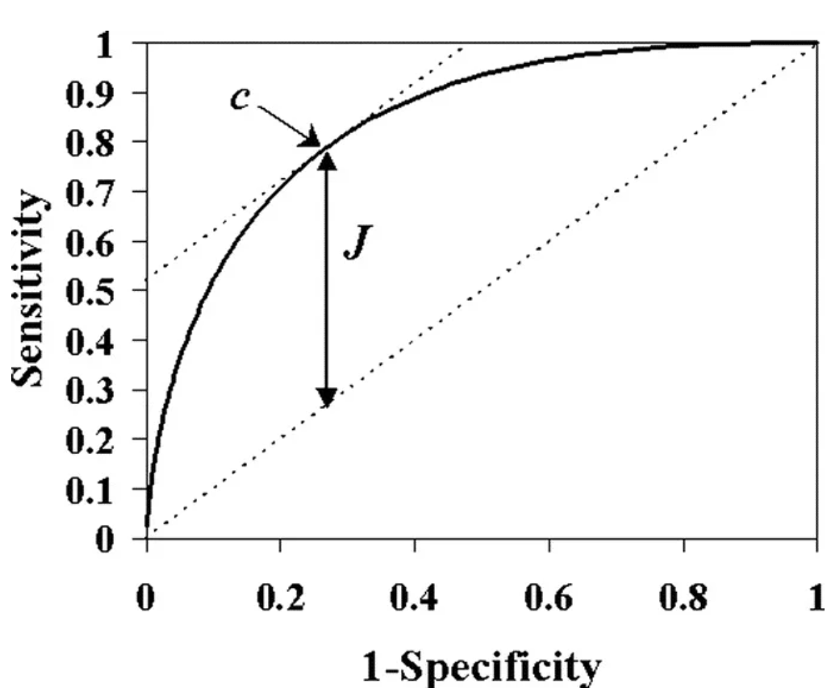
Indice di Youden J = massima distanza tra la curva ROC e la bisettrice (chance line) = maxc {sensibilità(c) + specificità(c) − 1}.
AREA SOTTO LA CURCA = AUC
= 1, discriminazione 100%.
AUC 0.5 volte l’area del grafico, discriminazione nulla.
Valori sopra 0.9 indicano un test altamente accurato.
Frazione di veri positivi
Frazione di falsi positivi
Notes:
ROC
Per ogni valore di misura (possibile cut off)
sulle ascisse si pone la “aspecificità”, peggiore sulla destra
sulle ordinate si pone la sensibilità (veri positivi)

Slide 26
Indice J è un compromesso matematico
Se è più importante la sensibilità mi sposterò un pò più a sinistra (accetto di fare molti test di secondo livello, ma non voglio perdere nessun potenziale positive)
Se è più importante la specificità mi sposterò più a destra (non è fondamentale identificare tutti, ma quelli che identifico devo essere sicuro)

Slide 27
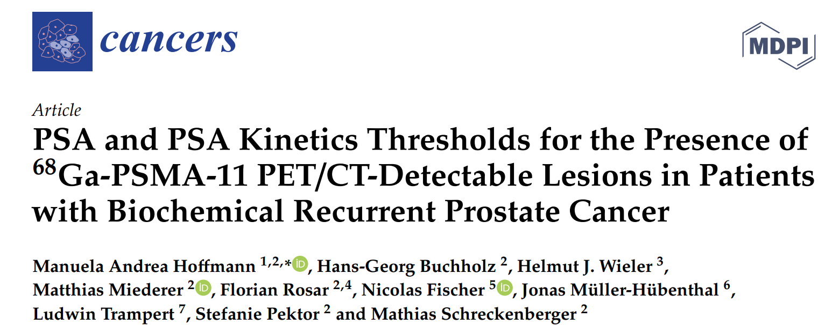
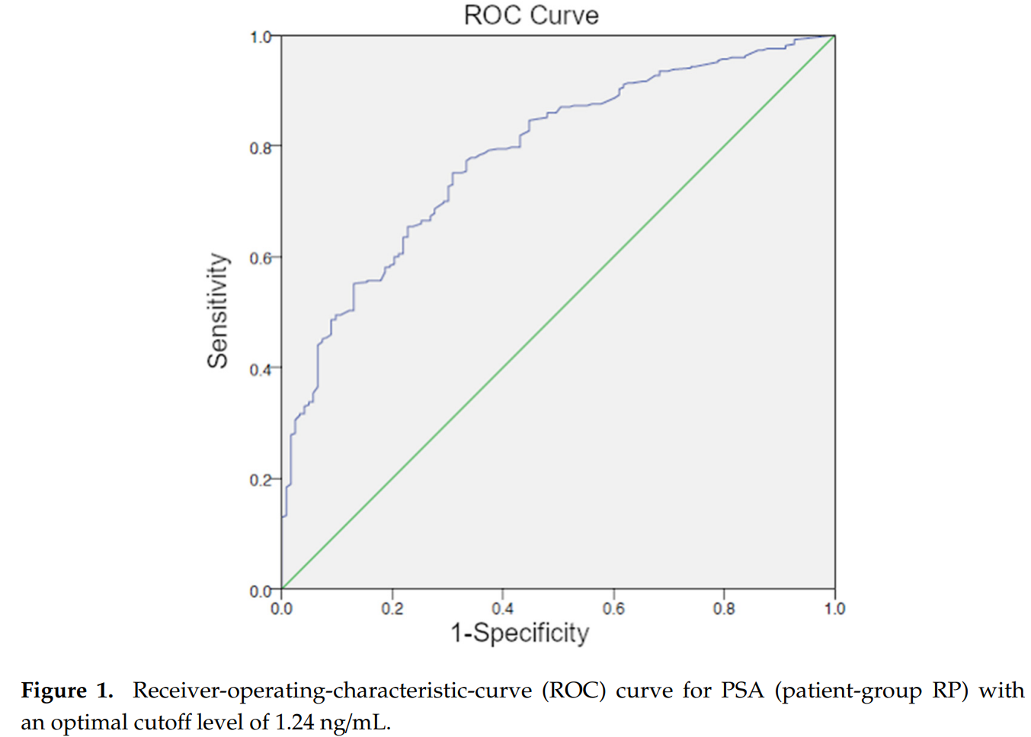

Slide 28
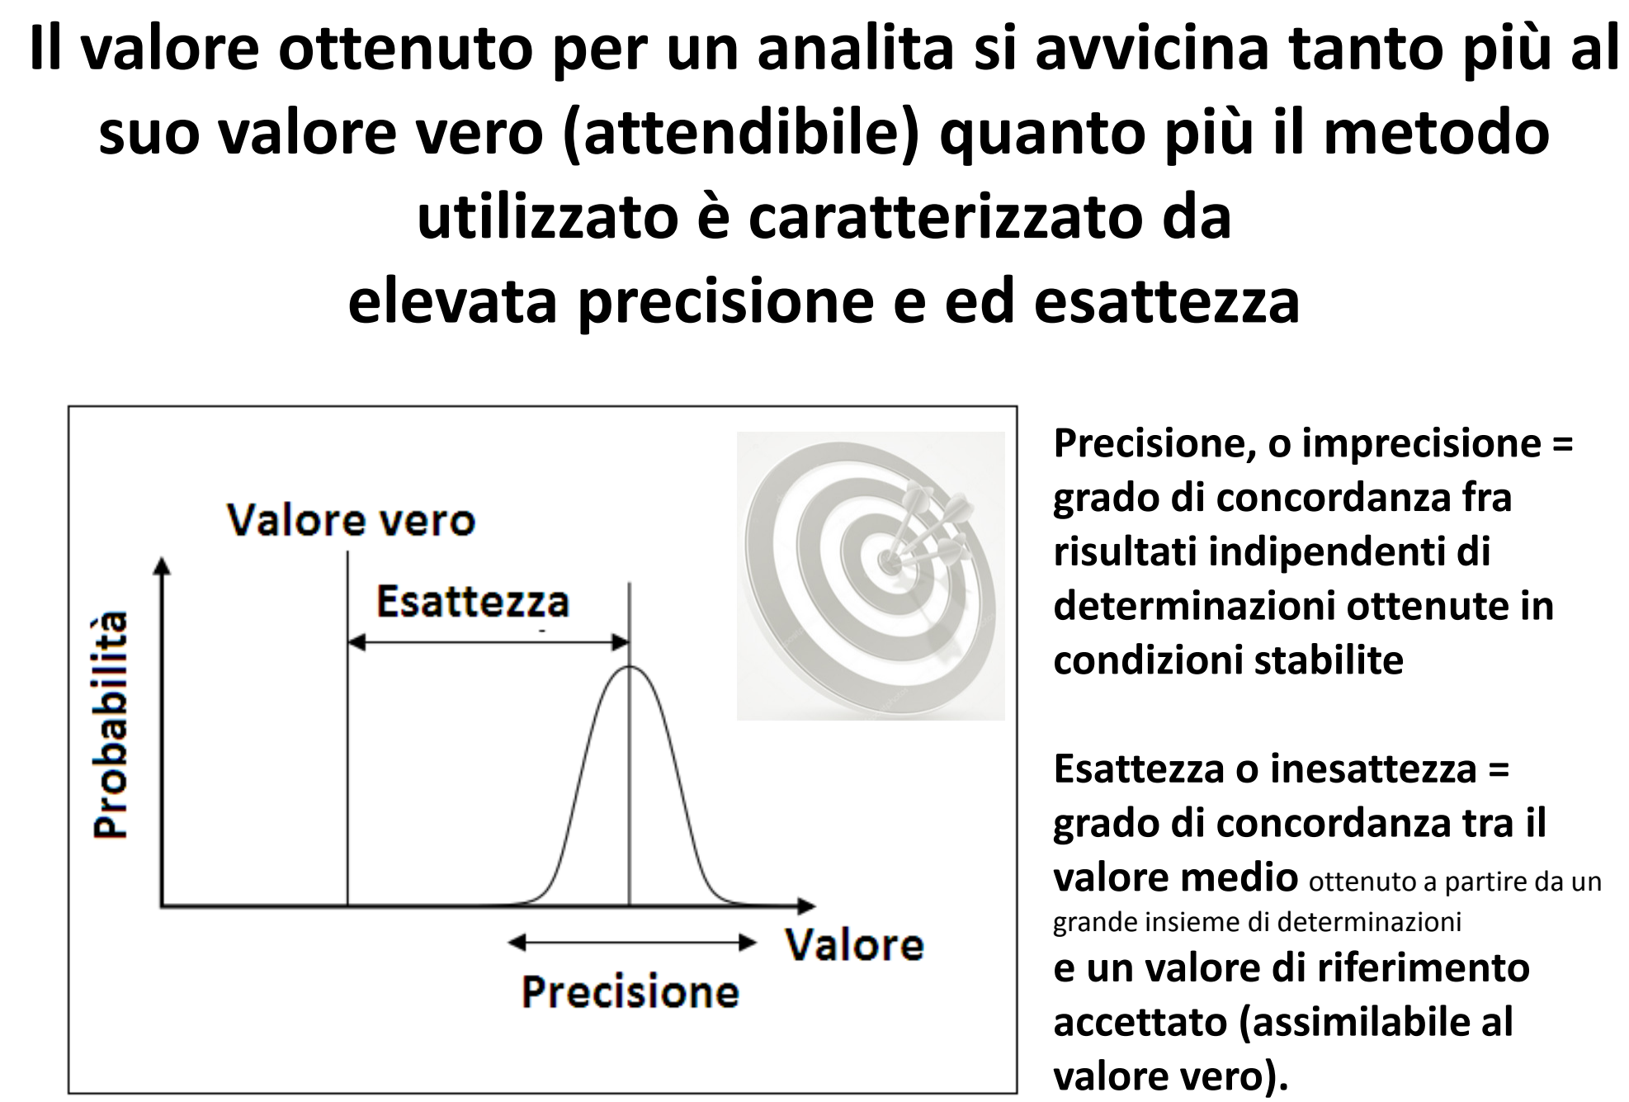

Slide 29
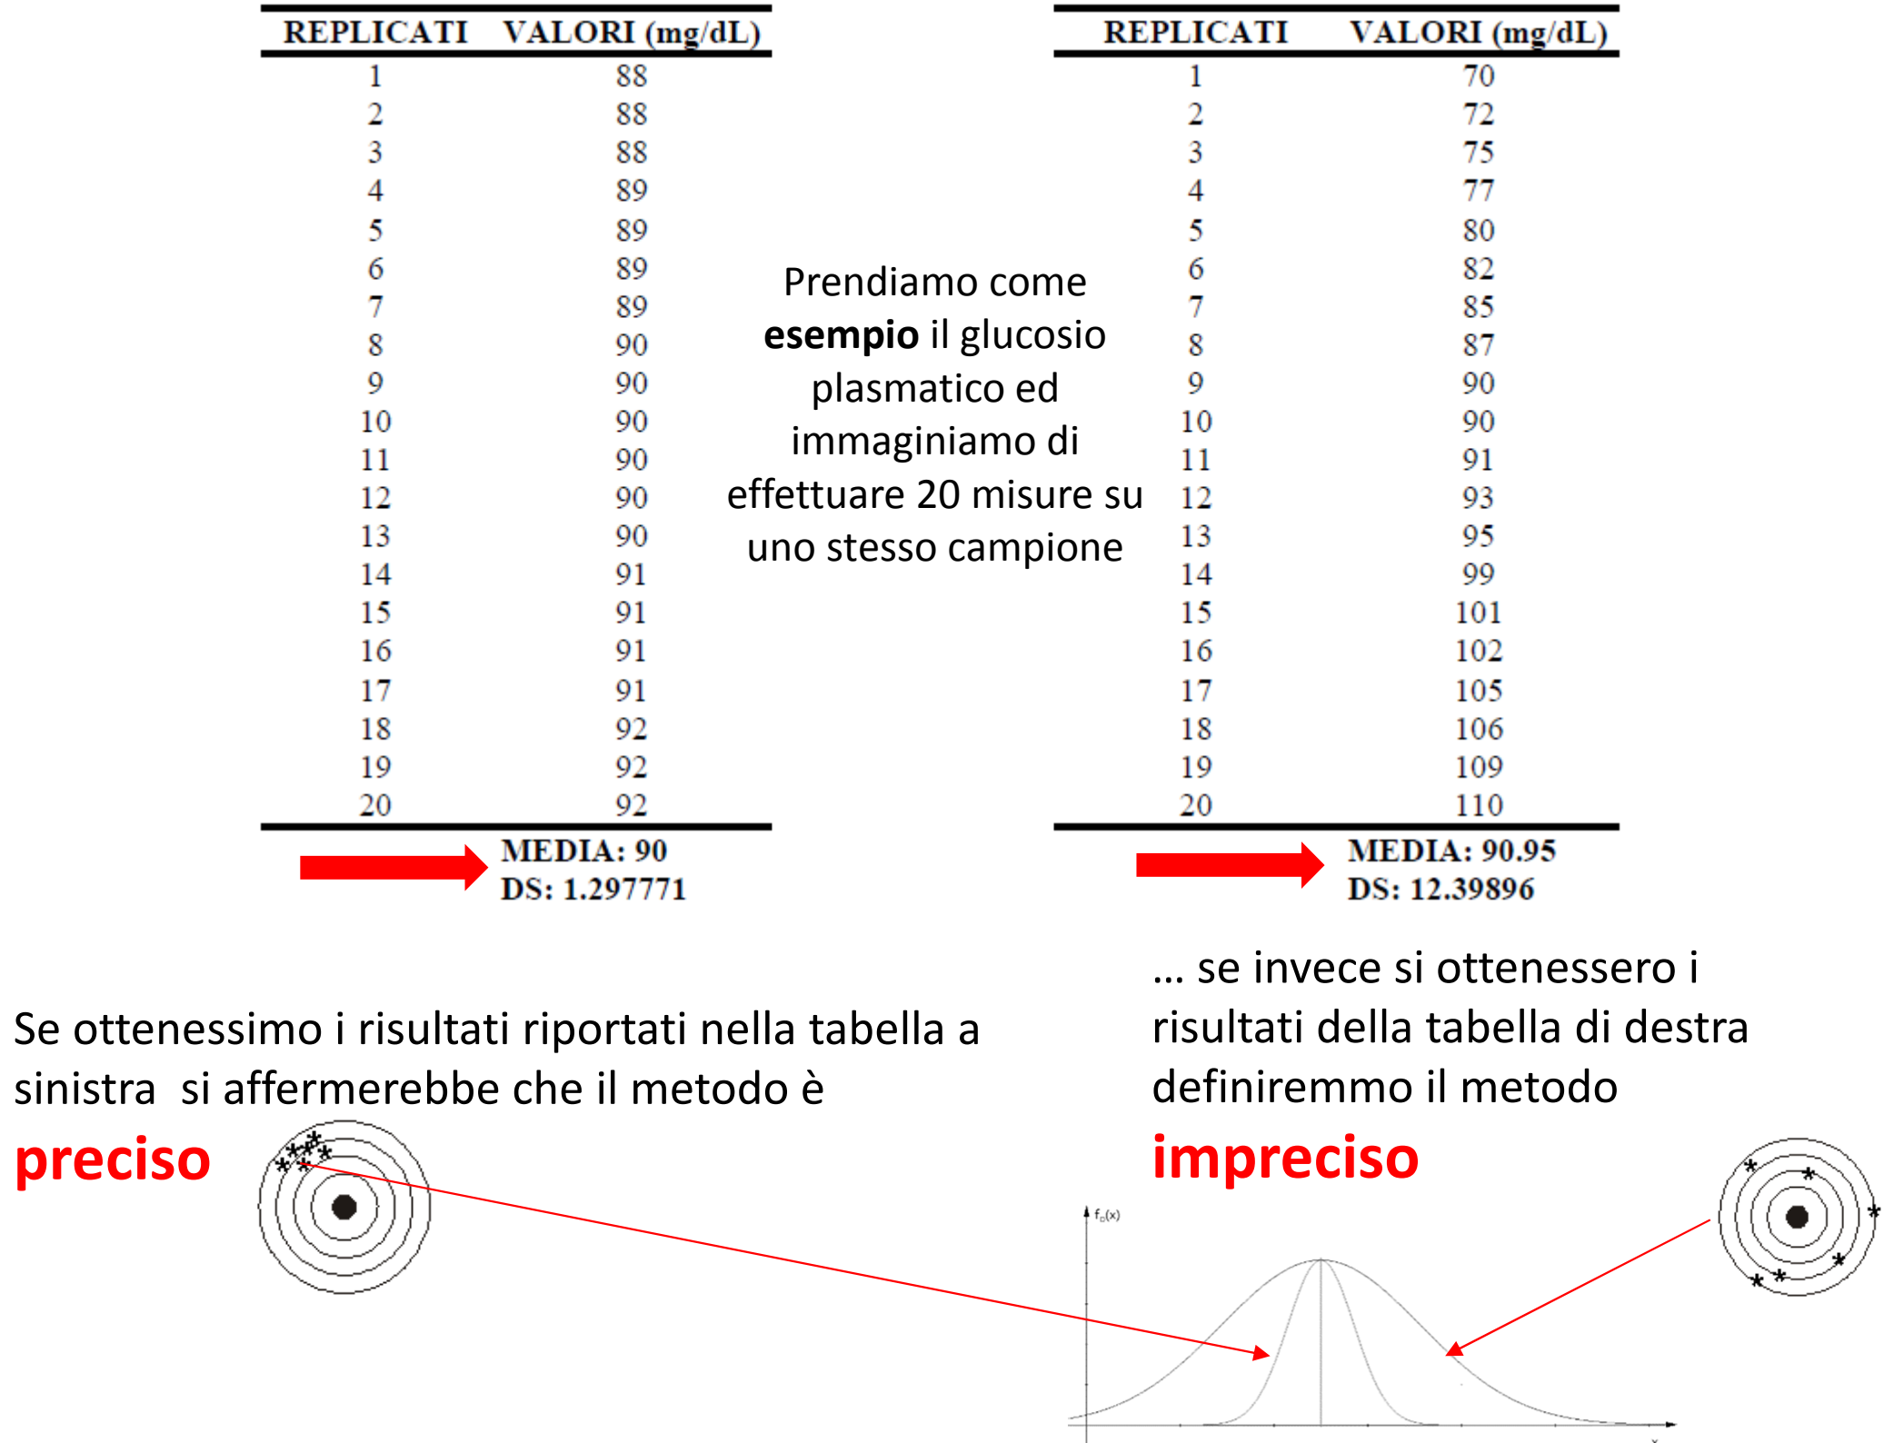

Slide 30
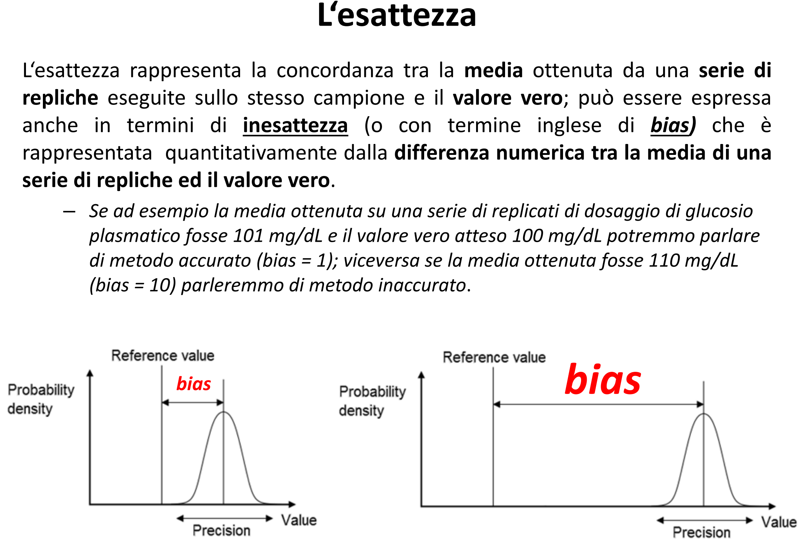

Slide 31
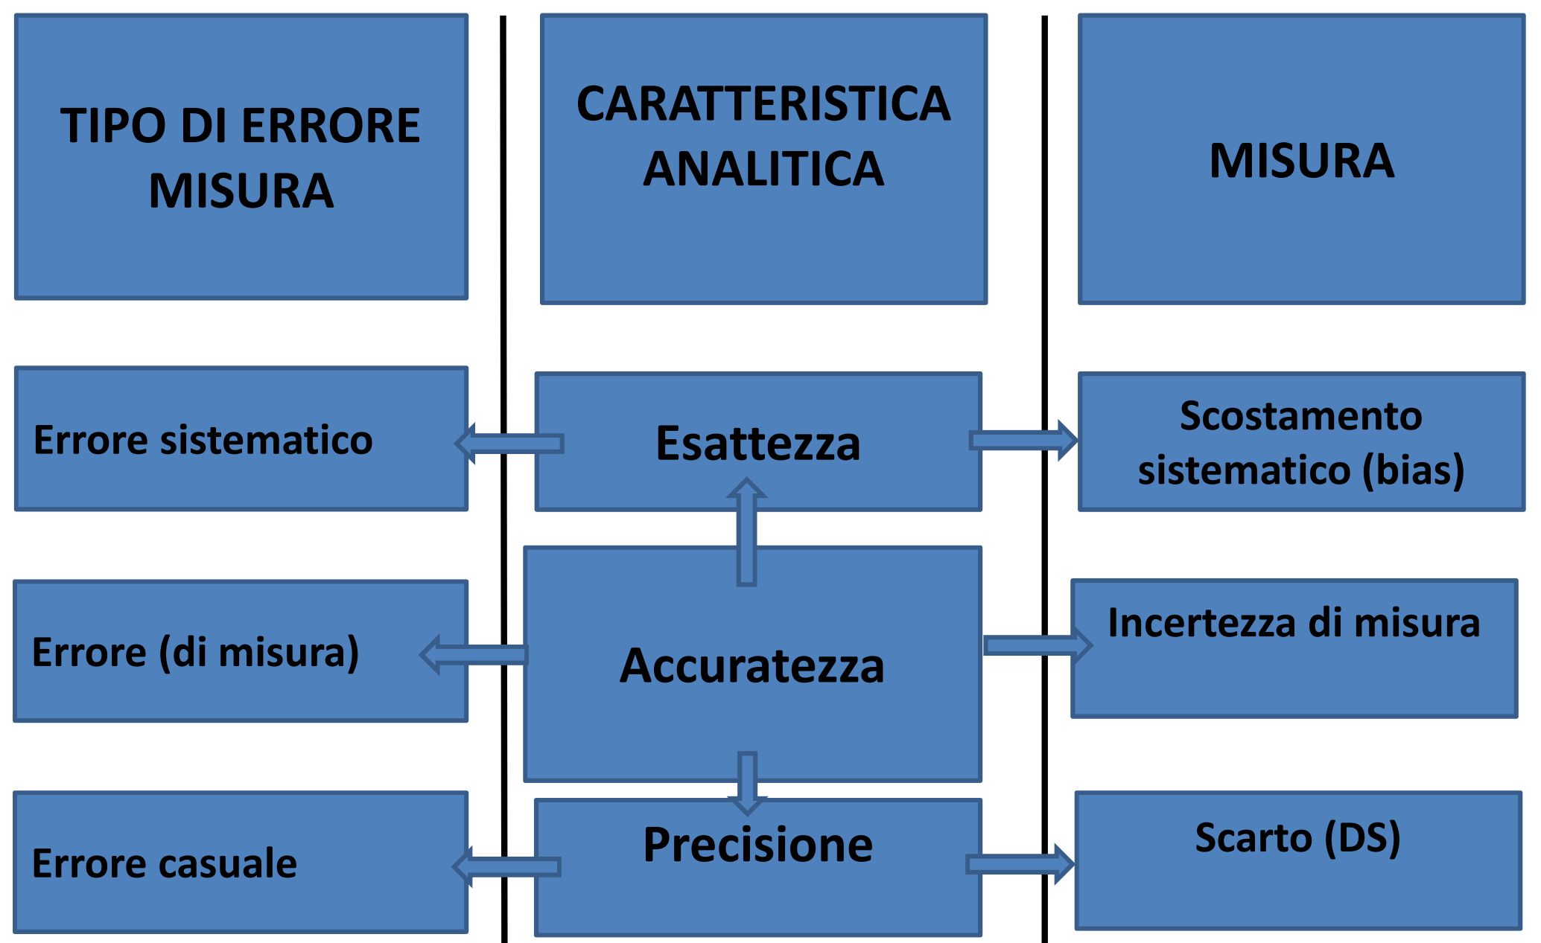

Slide 32
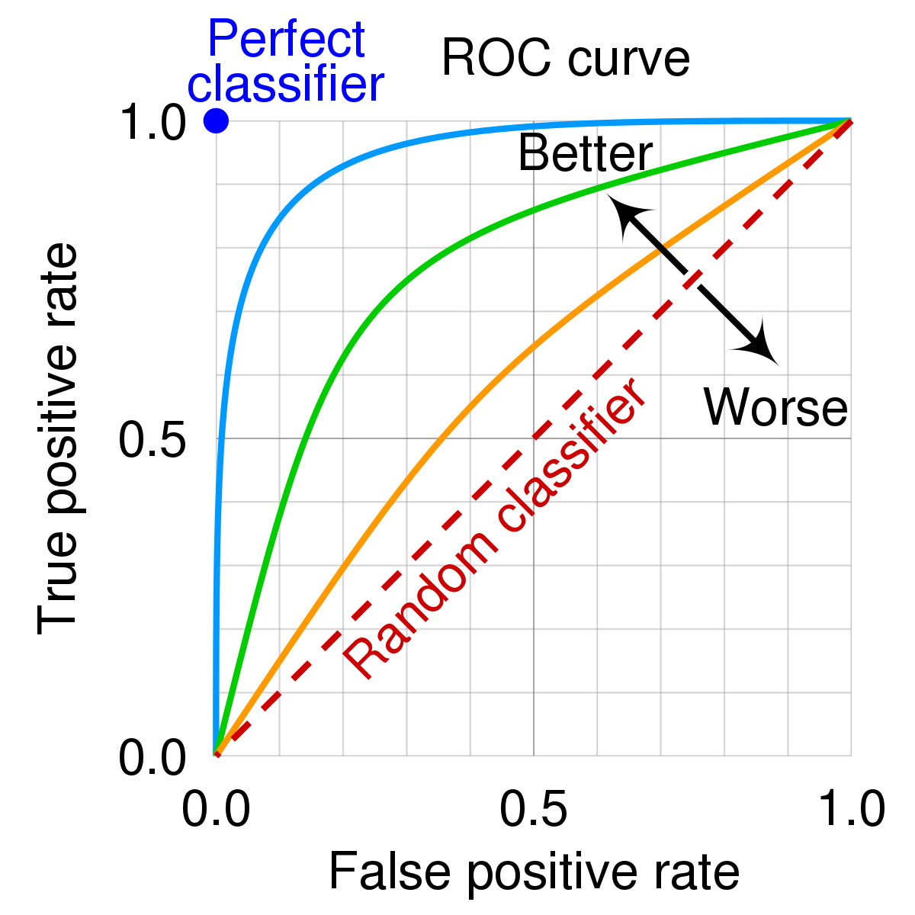
PRECISIONE E ACCURATEZZA
Precisione: ottenere risultati simili in test successivi sullo stesso campione
Accuratezza: ottenere risultati mediamente vicini a quelli reali
Accuratezza proporzionale all’area sotto la curva (AUC) nella curva ROC
AUC > 80-90% = buona accuratezza

Slide 33
FASI DELL’ESAME DI LABORATORIO
Pre-analitica
Preparazione del paziente (digiuno, farmaci etc)
Raccolta del campione (ago, provetta, quantità, etc)
Trasporto al laboratorio (temperatura, tempo ..)
Analitica
Uso non corretto della strumentazione
Uso di reagenti scaduti
Post-analitica
Generazione e trasferimento del risultato
Attribuzione corretta dell’esame al paziente
Interpretazione del dato nel contesto clinico

Slide 34
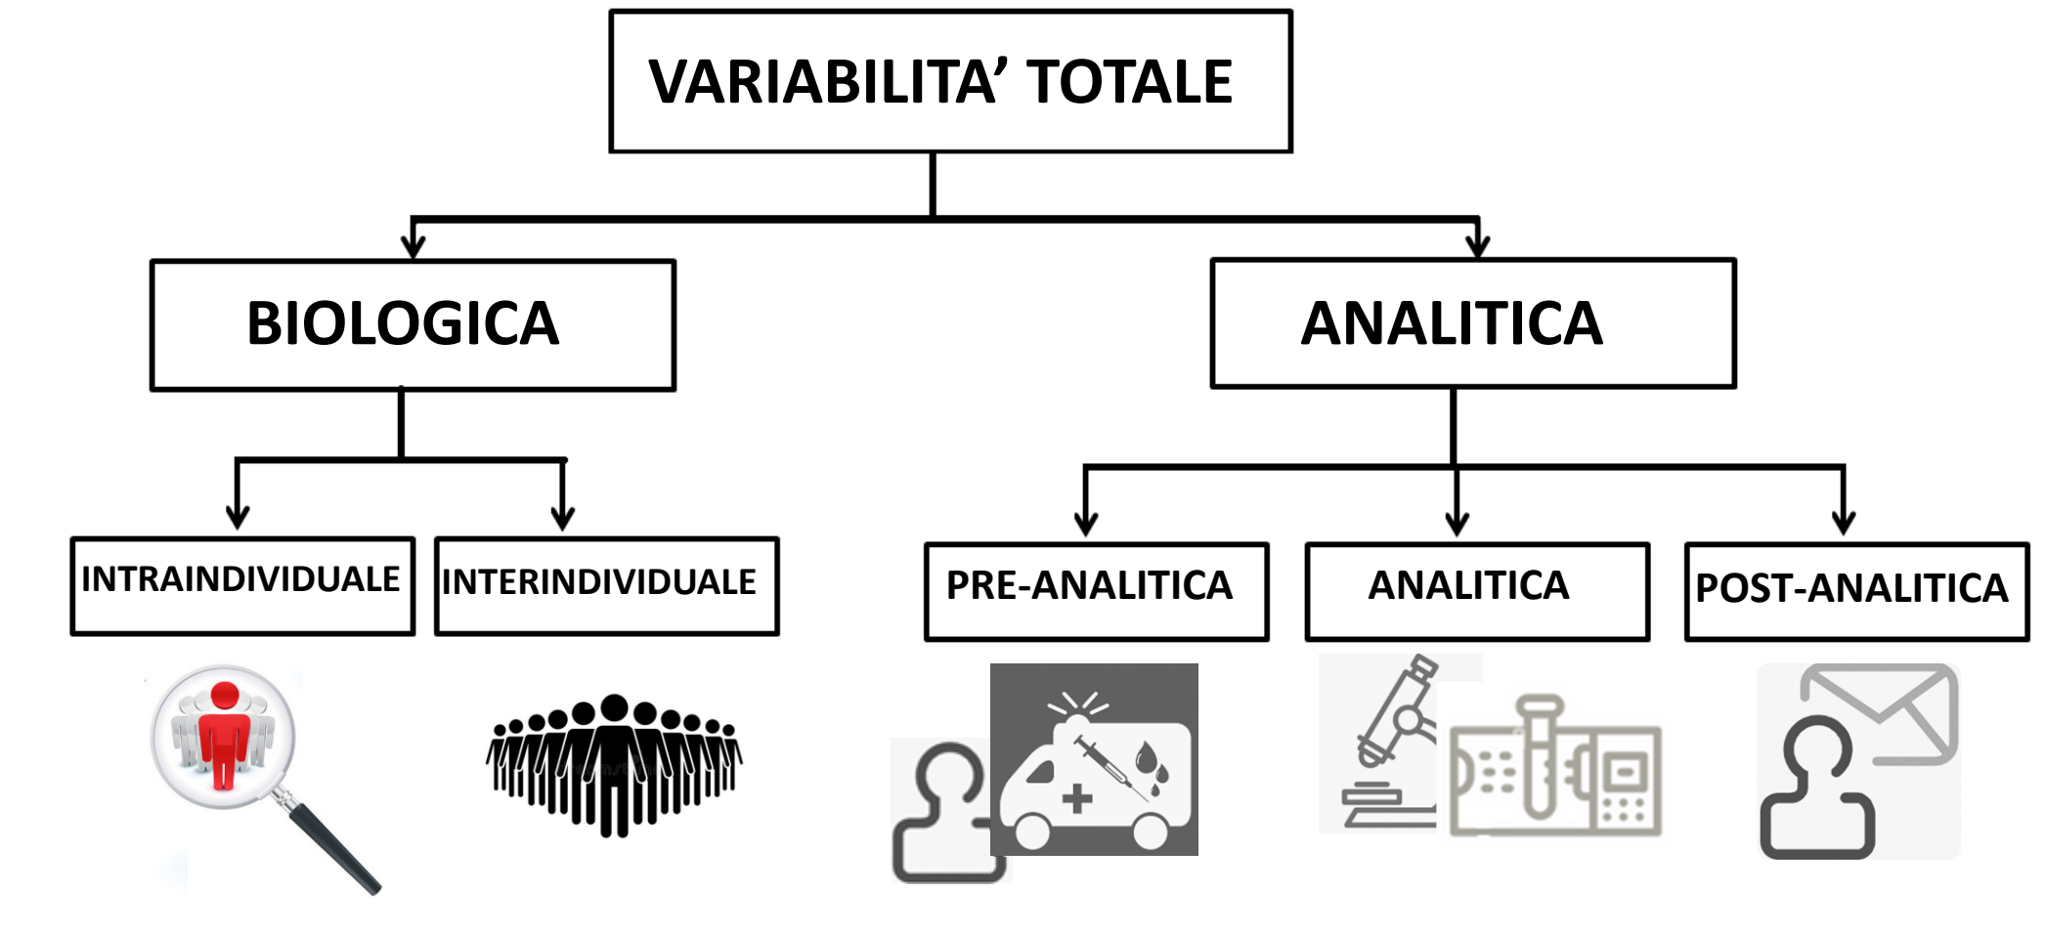

Slide 35
ALGORITMI (O TEST REFLEX)
Esami da eseguire in caso di anomalie in esami base (di screening)

Slide 36
VARIABILI PRE-ANALITICHE CHE INFLUENZANO TEST DI LABORATORIO
Età
Sesso
Massa corporea
Altezza
Dieta
Postura
Tipo di prelievo (venoso, arterioso, capillare)
Difficoltà del prelievo, tempo di stasi ematica da laccio
Farmaci, interazioni tra farmaci e con reattivi di laboratorio

Slide 37
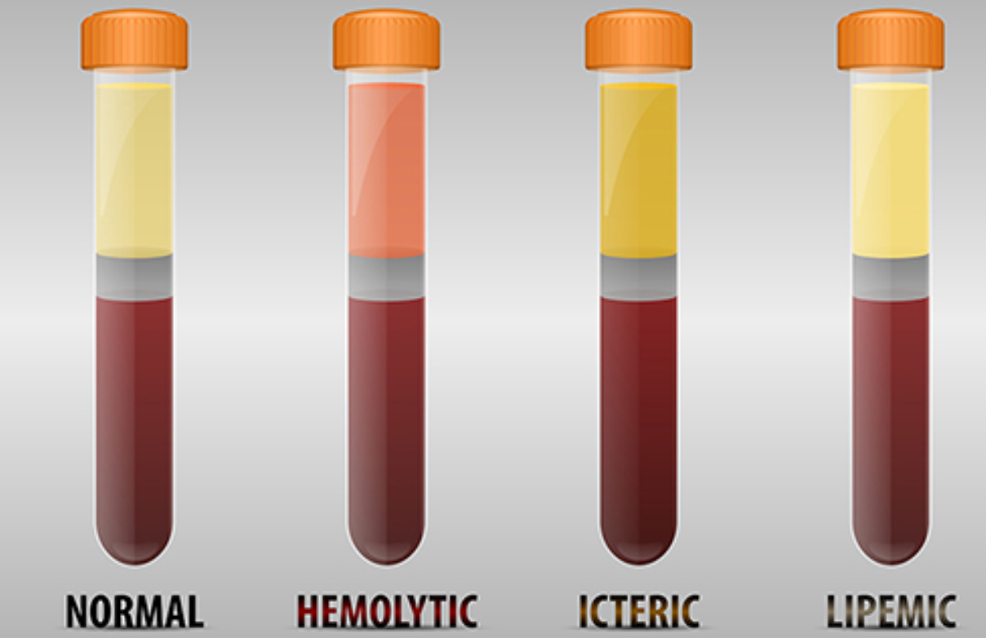
Prelievo emolitico: un prelievo male eseguito (quando la vena non consente flusso sufficiente e si deve esercitare eccessiva depressione per raccogliere il campione) presenta spesso tracce di emolisi (emolisi quando Hb>200mg/dL) e la gran parte dei campioni emolizzati non possono essere analizzati

Slide 38
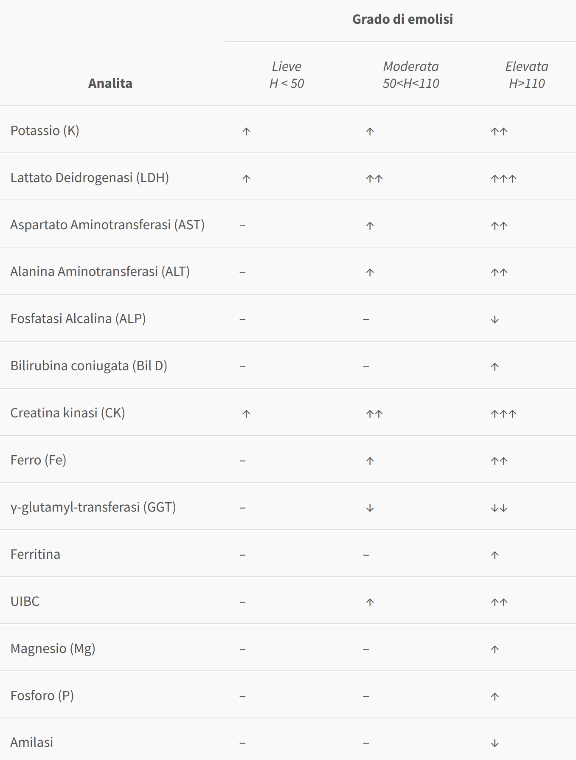

Slide 39
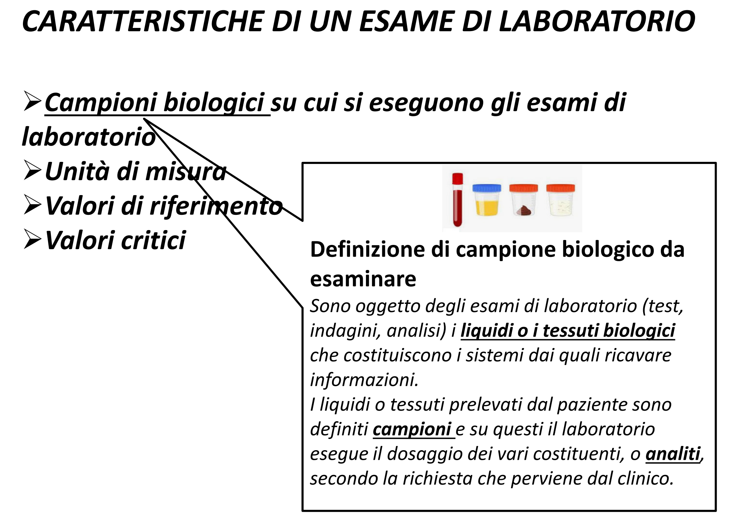

Slide 40
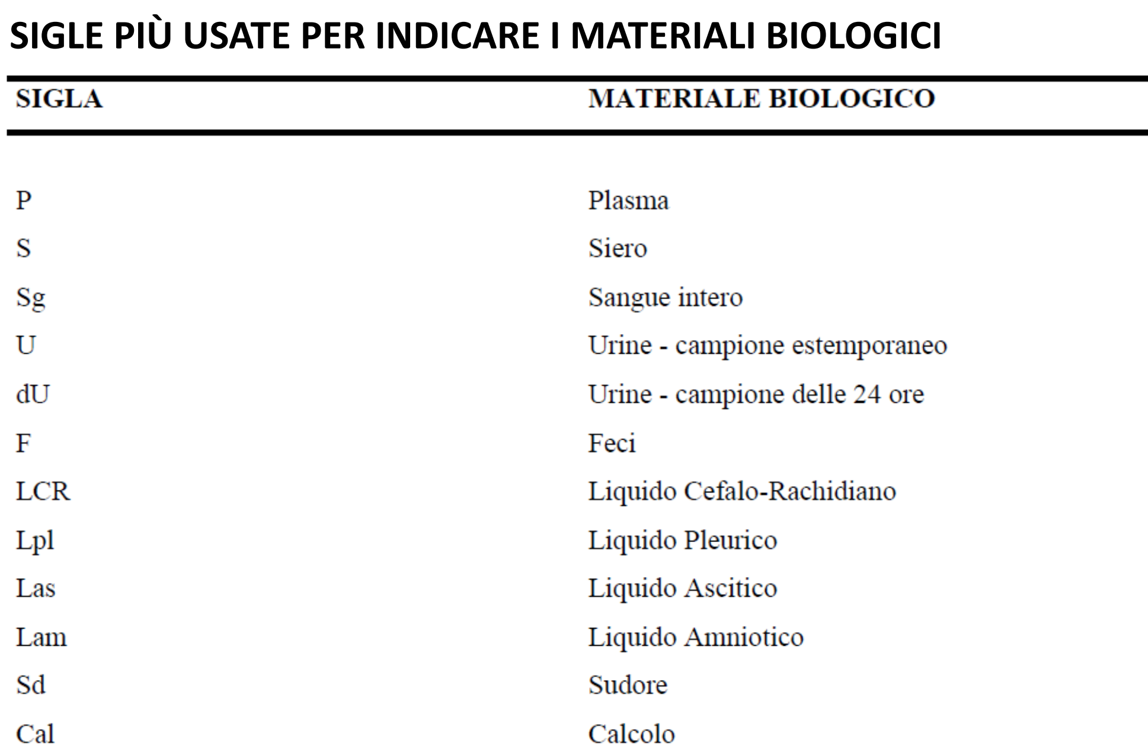

Slide 41
La P che precede il nome dell'analita (=Proteine Totali) sta per Plasma ed indica il materiale biologico nel quale viene dosato l'analita.
Il valore 7.2 indica la quantità di proteine dosate nel campione (risultato),
g/dL è l'unità di misura
6.5 – 7.9 sono i valori di riferimento
(Colorimetrico) è il metodo di laboratorio mediante il quale viene eseguito l'esame.

Slide 42
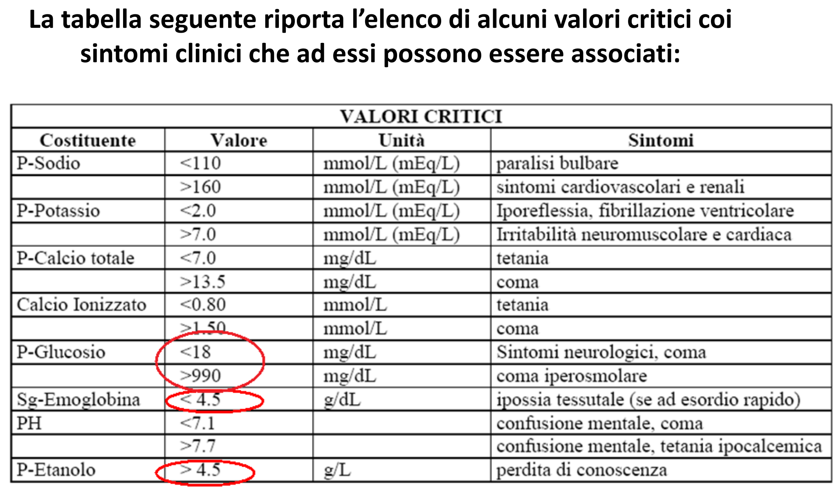

Slide 43
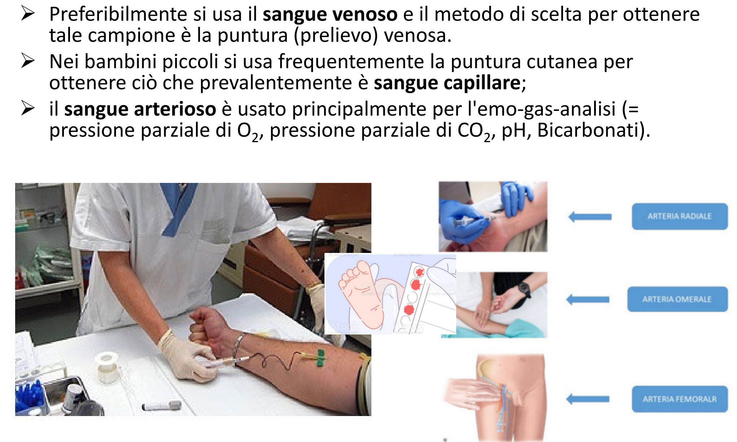
ESAMI DEL SANGUE
Sangue intero, siero plasma

Slide 44
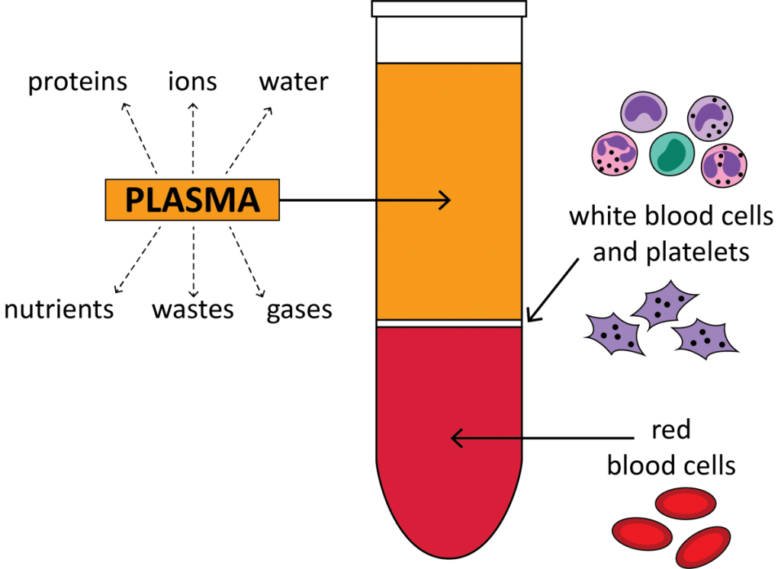
https://capp.dk/blog/blood-separation/

Slide 45
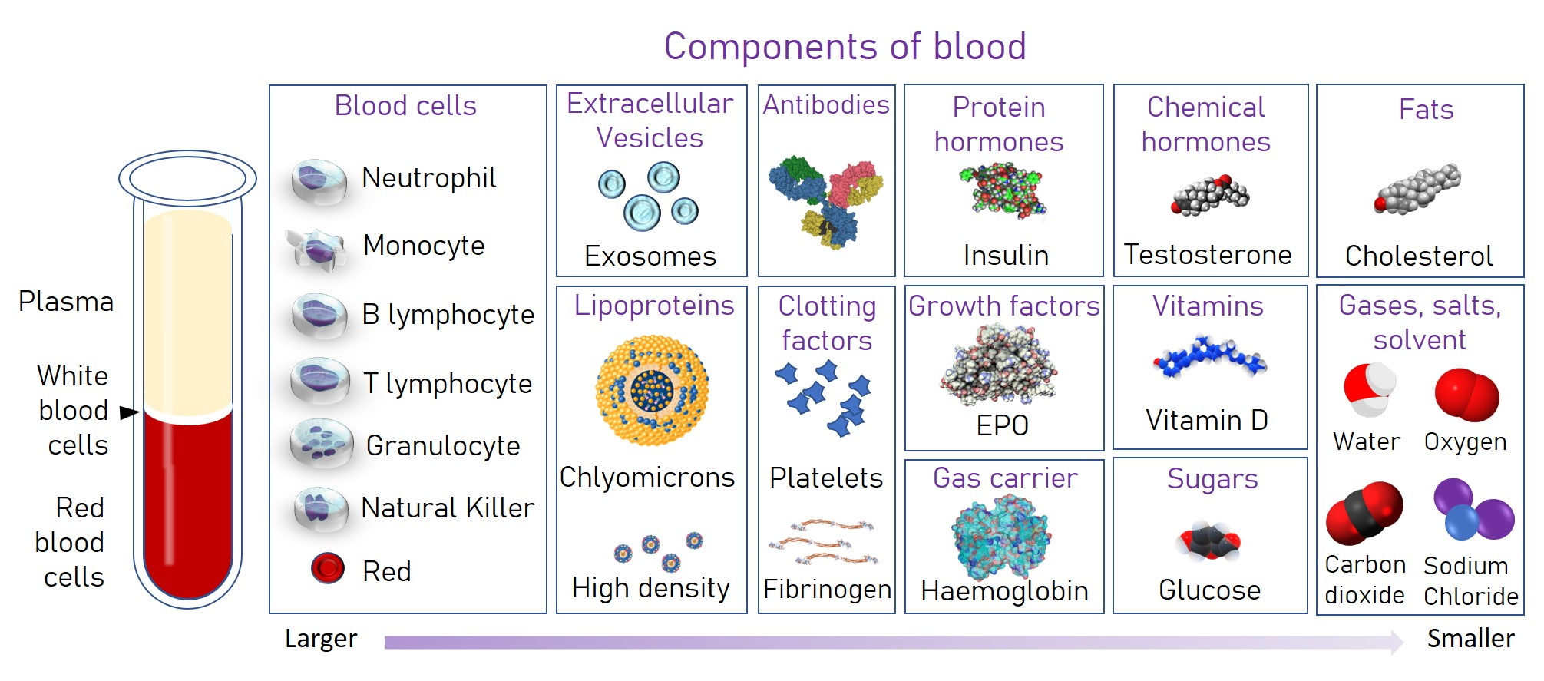

Slide 46
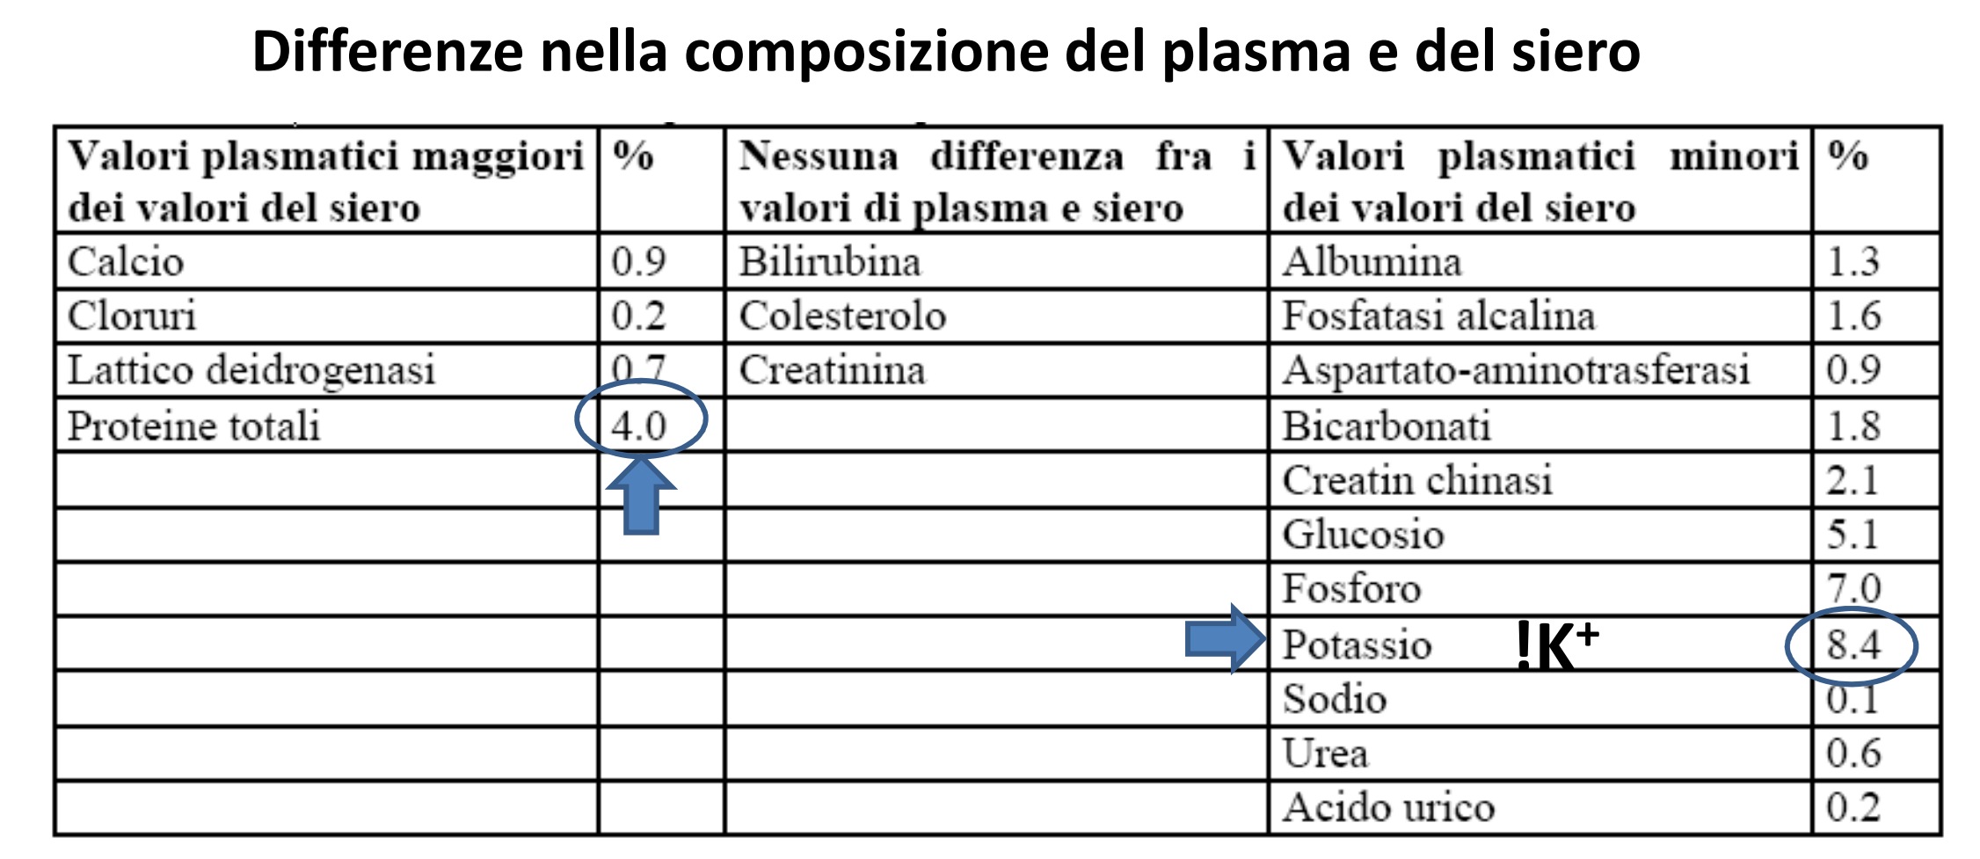

Slide 47
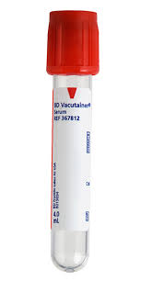
Provette con attivatore della coagulazione: SIERO
Rosso | Silice micronizzata attivatore della coagulazione | Inversioni: 5 - 6 Conservazione del siero: ≤ 8h:22 °C; > 8h ≤ 48h:4 °C; > 48h: - 20 °C Tempo centrifugazione: 1 - 2h dal prelievo Centrifugazione: ≤ 1300 g x 10 min a 25 °C Aliquote entro 2h dalla formazione del coagulo
Arancio | Trombina | Inversioni: 5-10 Conservazione siero: ≤ 8h:22 °C; > 8h ≤ 48h:4°C; > 48h: - 20 °C Tempo centrifugazione: 5’ -2h dal prelievo Centrifugazione: ≤ 1300g x 10 min a 25 °C
Provette per campioni ematici: tipologie e ordine di riempimento (nurse24.it)

Slide 48
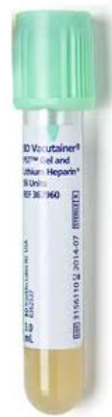
Provette con separatore di plasma integrato: PLASMA
Verde chiaro | Gel acrilico Eparina di litio | Inversioni: 8 - 10 Conservazione RT< 24h Tempo centrifugazione: 0 - 2h dal prelievo Centrifugazione: 1300 g - 2000 g x 10’ a 25 °C

Slide 49
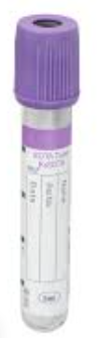
Provette con EDTA: SANGUE
Lilla | EDTA di-potassico o tri-potassico | Numero di inversioni: 8 - 10 volte Conservazione del campione: temperatura ambiente Centrifugazione: ≤ 1300 g x 10 min.
Gruppo sanguigno
VES
DNA

Slide 50
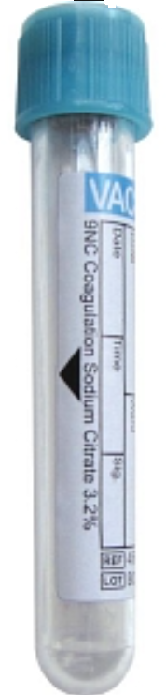
Provette sodio citrato: PLASMA
Azzurro | Sodio citrato tamponato | Inversioni: 3 - 4 Conservazione: RT< 2h Tempo centrifugazione: 0 - Variabile Centrifugazione: 2000 g - 2500 g; 15 – 20’ in grado di assicurare un plasma povero di piastrine (<10.000 PLT/µl)
coagulazione

Slide 51

Provette con eparina, centrifugate: PLASMA o SANGUE
Verde | Eparina di sodio Eparina di litio | Inversioni: 8 - 10 Conservazione ≤ 8h a 22 °C; > 8h ≤ 48h a 4 °C; > 48h a -20 °C Tempo centrifugazione: 0 – 2h Centrifugazione: ≤ 1300 g x 10’ Aliquote entro 2h dal prelievo
Immunocitometria

Slide 52
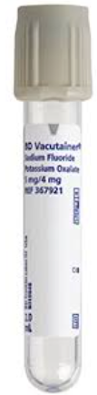
Provette con antiglicolitico: PLASMA
Grigio | Sodio floruro EDTA | Inversioni: 8 - 10 Conservazione: a 25 °C entro le 24h; tra 2 e 8 °C entro le 48h Tempo centrifugazione: 0 - Centrifugazione: 1300 g x 10’
 | Sodio Fluoruro Potassio Ossalato | Inversioni: 8 - 10 Conservazione: determinazione del glucosio entro le 72h dal prelievo Tempo centrifugazione: 0 - Centrifugazione: 1300 g x 10’
 | Monoiodoacetato di Litio Eparina di Litio | Inversioni: 5 - 6 Tempo centrifugazione: 0 - Centrifugazione: 1300 g x 10’ Conservazione: <24h a 25 °C, < 48h tra 2 e 8 °C

Slide 53
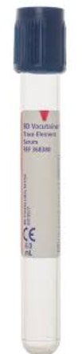
Provette per elementi in tracce e monitoraggio farmaci
Blu | Nessuno | Inversioni: 8 - 10 Conservazione: RT Tempo centrifugazione: 0 – 2h Centrifugazione: ≤ 1300 g x 10’
 | EDTA di potassico Eparina di Sodio | Inversioni: 8 - 10 Conservazione: determinazione del glucosio entro le 72h dal prelievo Tempo minimo prima della centrifugazione: nessuno Centrifugazione: 1300 g x 10’
Elementi in tracce

Slide 54
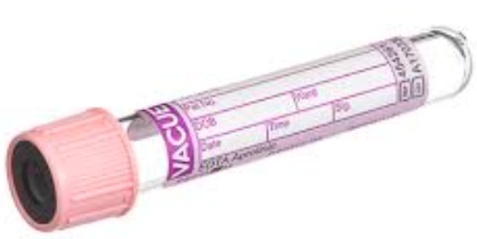
Provette con aprotinina: PLASMA
Rosa | EDTA tri-potassico Aprotinina | Inversioni: 8 - 10 Conservazione: senza centrifugazione, né decantazione: la durata dipendente dal substrato da dosare Centrifugazione: condizioni variabili secondo le analisi
determinazione di ormoni polipeptidici ed enzimi labili

Slide 55
L'ordine corretto di estrazione delle provette
L’ordine corretto di estrazione delle provette è il seguente:
Provetta o flacone per emocoltura
Provetta con citrato di sodio
Provette per siero, comprese quelle con attivatore di coaguli e gel
Provetta con eparina con o senza gel
Provetta con EDTA con o senza gel separatore
Provetta con inibitore glicolitico di fluoruro di sodio/ossalato di potassio

Slide 56
Analiti: che ammettono minimi sforamenti: es. elettroliti, Ca, Na
con alto coefficiente di intervariabilità: es. creatinina (età, sesso, massa muscolare)
Differenza critica: dipende dalla variabilità intraindividuale (stesso soggetto in diversi momenti) e dalla variabilità interindividuale.

Slide 57
I valori riportati sul referto di laboratorio, ottenuti da soggetti della popolazione presa a campione, rappresentano, di norma, il
50 % centrale di tali valori
75% centrale di tali valori
95% centrale di tali valori
Il valore più basso e più alto riscontrato nella popolazione di riferimento
Indicare tra le seguenti quale affermazione è vera:
Un test poco sensibile può dare molti falsi positivi
Un test poco sensibile può dare molti falsi negativi
Un test poco sensibile può dare pochi falsi negativi
In un test poco sensibile i veri positivi corrispondono alla totalità dei malati.
Per la valutazione della concentrazione del glucosio plasmatico si impiegano due metodiche A e B. Il valore vero atteso è 100 mg/dL. Su una serie di replicati si ottiene con il metodo A 101+12.2 mg/dL e con il metodo B 110+1.5mg/dL. Quale delle seguenti affermazioni è corretta?
Il metodo A è più preciso e accurato del metodo B
Il metodo A è più accurato, ma meno preciso del metodo B
Il metodo B è più preciso e accurato del metodo A
Il metodo B è meno preciso e accurato del metodo A

